Slide 1
Золота підкова Черкащини
Городнюк Юля
9-В

Slide 2
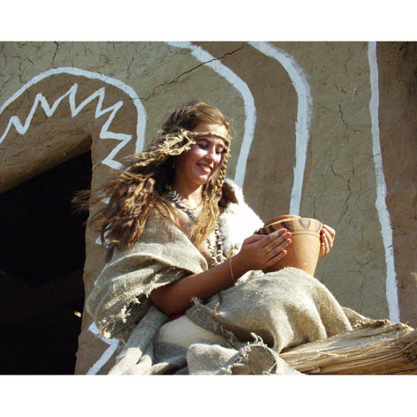
З історичними і культурними центрами Черкащини пов'язано багато важливих подій вітчизняної історії, життя і діяльність видатних особистостей України.
Територія регіону з найдавніших часів заселена людьми. Найбільш відомою серед археологічних культур є трипільська (IV - середина III тис. до н. е.), яка за своїм рівнем не поступалася розвинутим цивілізаціям стародавнього світу.

Slide 3
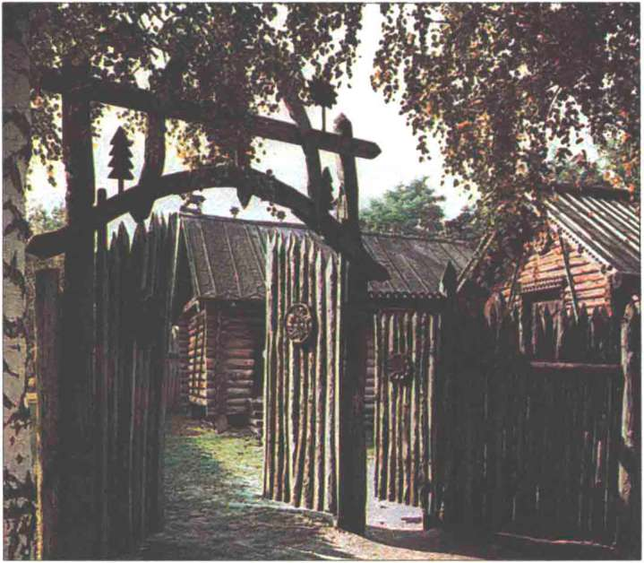
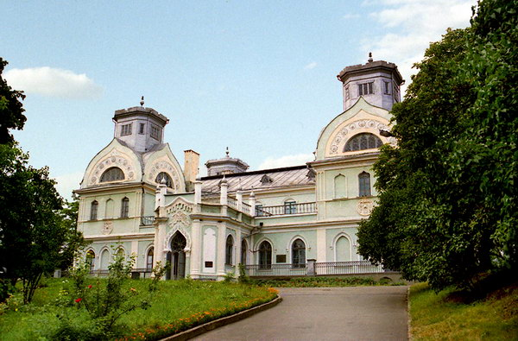
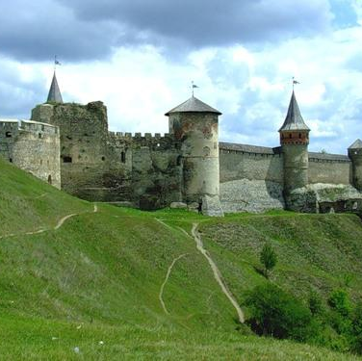
Землі Черкащини відіграли важливу роль у становленні Київської Русі (IX - XIII ст.). Міста-фортеці Канів, Корсунь, Воїнь, Родень і Заруб одночасно були ремісничо-торговельними і культурними центрами держави.

Slide 4
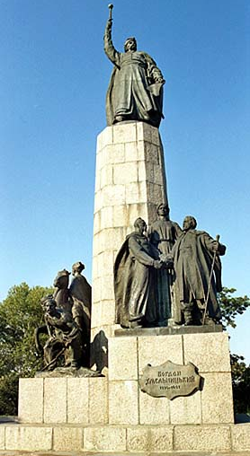
На Черкащині зародилося українське козацтво, яке стало впливовою суспільно-політичною силою. У середині XVII ст. край перебував в епіцентрі Визвольної війни українського народу під проводом Богдана Хмельницького, а Чигирин набув статусу гетьманської столиці.

Slide 5
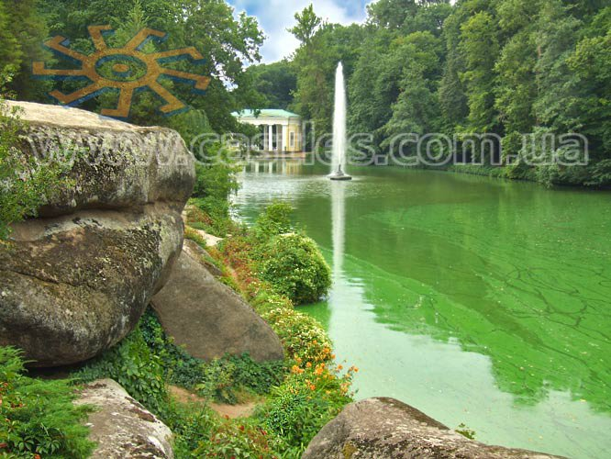
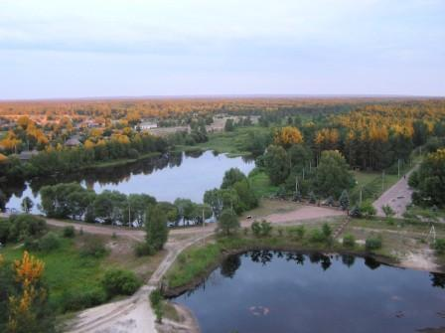
На території Черкаської області розташовано 9266 пам'яток історії і культури, з них 85 - національного значення. Пам'ятки, що мають особливу культурну та історичну цінність, є об'єктами національного історико-культурного заповідника "Чигирин", Шевченківського національного заповідника, Національного історико-культурного заповідника "Батьківщина Тараса Шевченка", державних історико-культурних заповідників у мм. Корсуні-Шевченківському та Кам'янці, державних історико-культурних заповідників "Трахтемирів" і "Трипільська культура", державного історико-архітектурного заповідника "Стара Умань". До Списку історичних населених місць України включено 13 населених пунктів області.

Slide 6
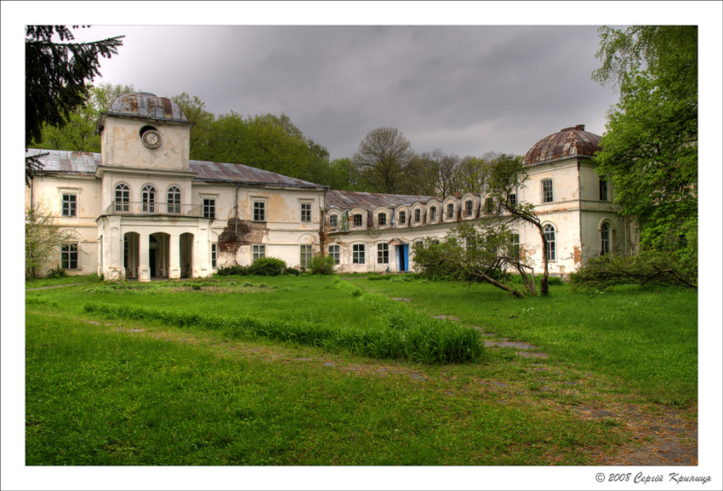
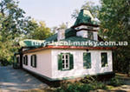
Місто Кам’янка
Cадиба Давидових ХVІІІ-ХІХ ст. ст. з комплексом пам’яток - «Зелений будиночок» , «Зелений млин» , «Грот декабристів, парк Декабристів - пам’ятка садово-паркового мистецтво державного значення з пам’ятниками декабристам 1975 р., О.С.Пушкіну 1976 р.
та П.І.Чайковському 1975 р., героям Великої Вітчизняної війни 1975 р., , скеля О.С.Пушкіна - геологічна пам’ятка місцевого значення на р. Тясмин, Тясминський каньйон - комплексна пам’ятка природи місцевого значення.

Slide 7
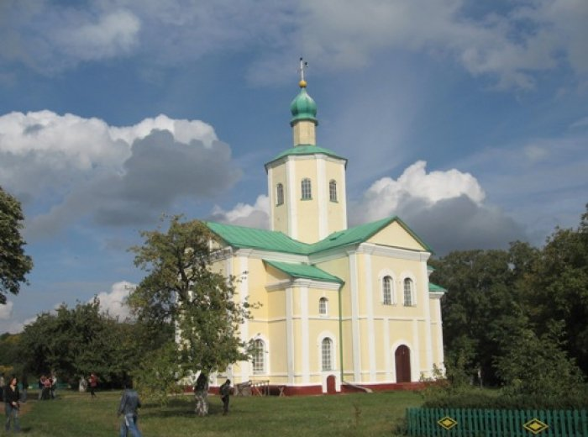
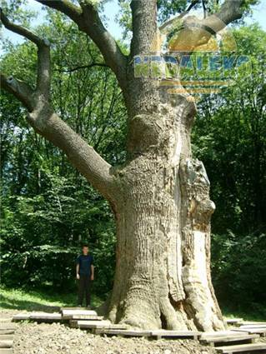
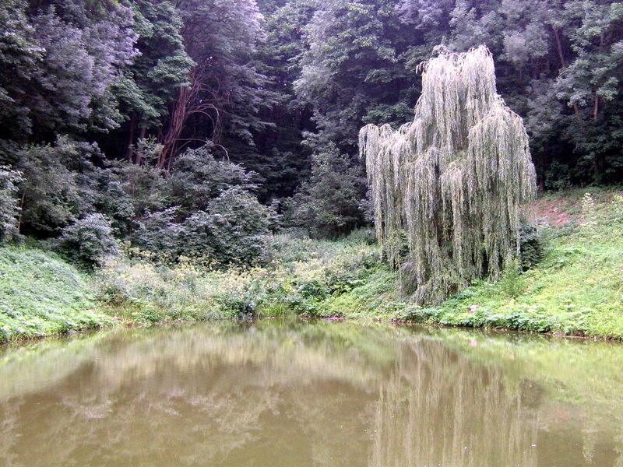
Урочище Холодний Яр
Троїцька церква 1804 р. Свято-Троїцького Мотронин-ського жіночого монастиря ,1000-річний дуб Максима Залізняка та 800-річний дуб-внук – ботанічні та історичні пам’ятки, пам’ятник на могилі мирних жителів, розстріляних у 1943 р. на х.Буда 1966 р., Мотронинське городище та курганний могильник скіфського часу VІ-V ст. ст. до н.е.,пам’ятник Партизанам 1972 р., «Тулумбас» 1993 р., Гайдамацький ставок та інші пам’ятки та пам’ятні місця періоду Коліївщини 1768 р., урочище Холодний Яр - пам’ятка природи загальнодержавного значення.

Slide 8
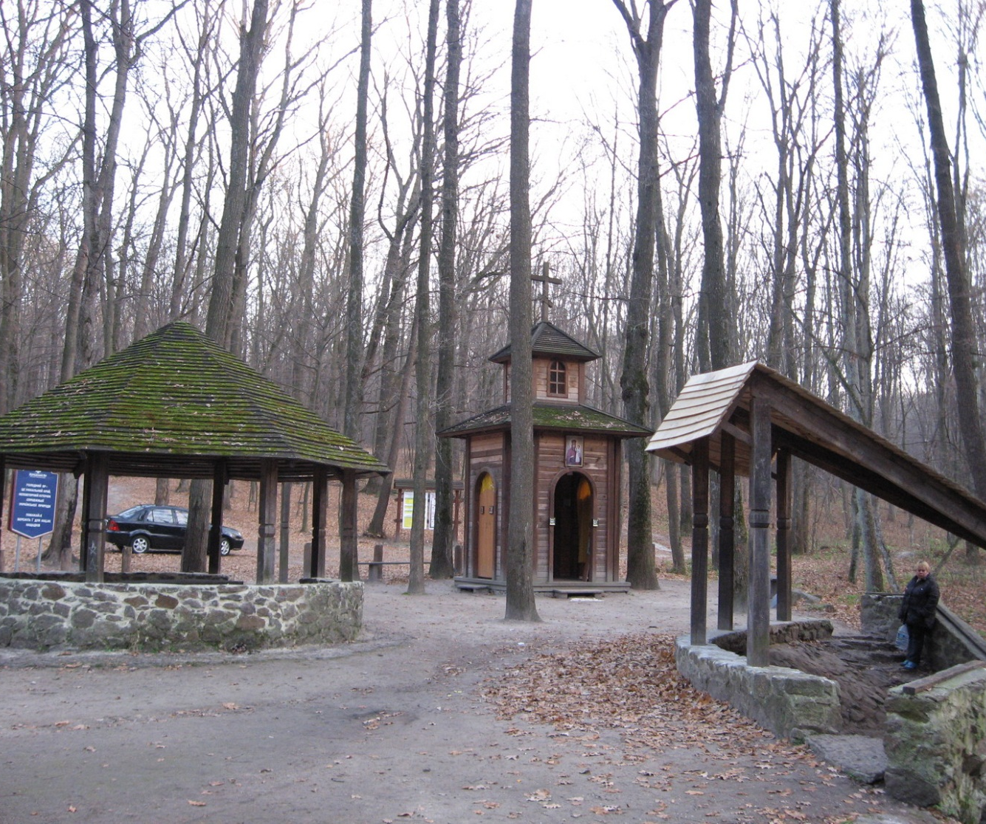
Атаманський парк
Атаманський парк – заповідне урочище, цілюще джерело «Живун».

Slide 9
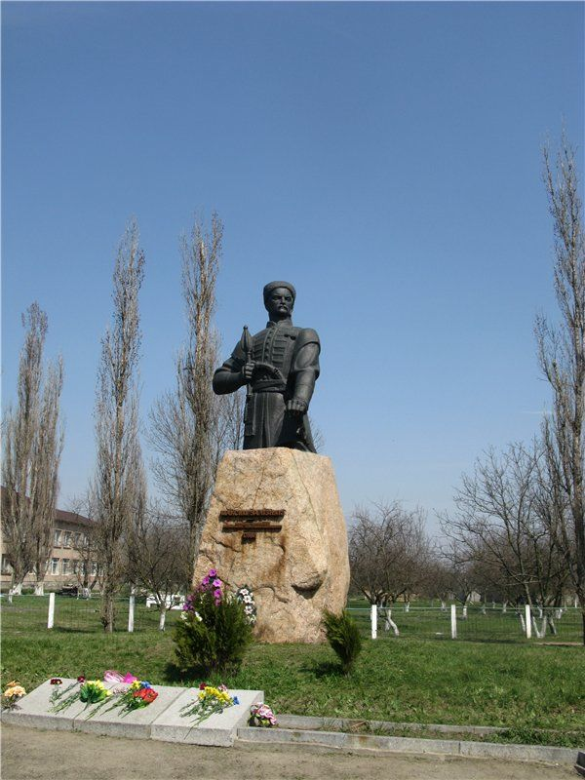
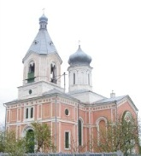
Село Медведівка
Пам’ятник Максиму Залізняку 1993 р., Залізнякові криниця 1998 р., церква Ус.Пр.Богородиці 1864 р., Католицький костьол кін ХІХ ст., монастирище та монастирська дамба Медведівського Свято-Миколаїв-ського чоловічого монастиря ХVІІ ст., кам’яний мальтійський хрест з написом на похованні ХVІІ ст., пам’ятники героям Великої Вітчизняної війни 1957,1967 рр., ряд археологічних пам’яток.

Slide 10
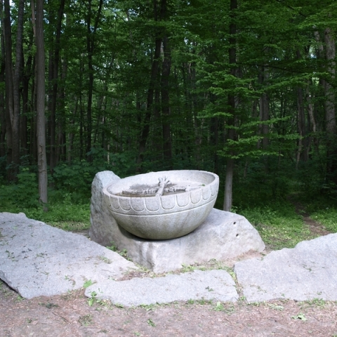
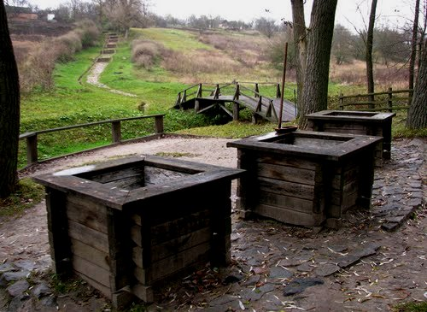
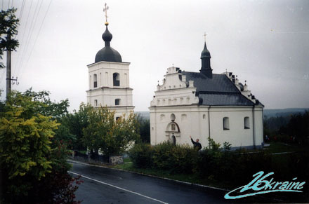
Село Суботів
Іллінська церква Б. Хмельницького 1653 р., замчище Б.Хмельницького з залишками фундаментів кам’яниці ХVІІ ст., пам’ятник Б.Хмельницькому 1995 р., кам’яна стела ХІІІ ст., пам’ятник героям Великої Вітчизняної війни., «Три криниці» - гідрологічна та пам’ятка української історії місцевого значення , Суботівське городище чорноліської культури ІХ-VІІІ ст. ст.

Slide 11
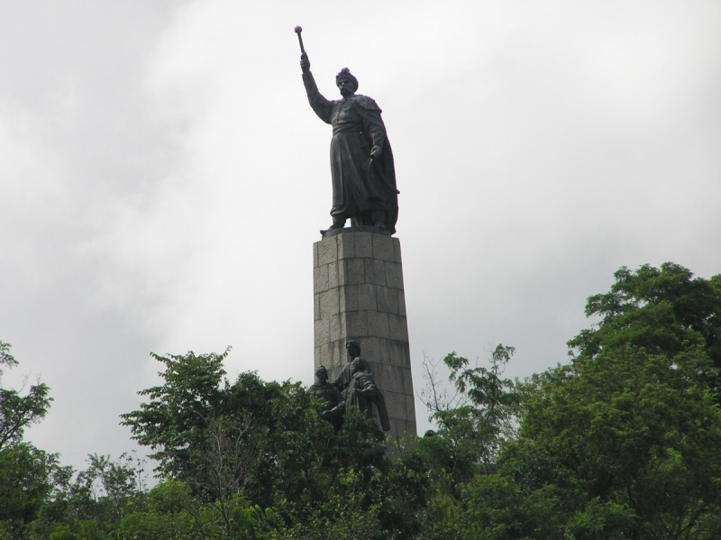
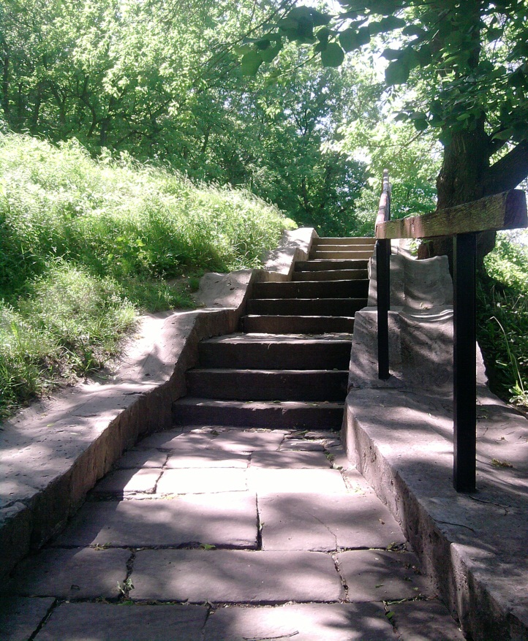
Місто Чигирин
Богданова гора – пам’ятка садово-паркового мистецтва місцевого значення, бастіон П.Дорошенка - частина Чигиринської фортеці ХVІІ ст., пам’ятник Б.Хмель-ницькому 1973, 1982 рр., кам’яний хрест 1912 р.,
кам’яні сходи 1912 р. , пам’ятний знак на честь перебування в Чигирині Т.Г.Шевченка 1992 р., пам’ятний знак «Кобзар» 1954 р.,
каплиця Св.Покрови 1995 р., пам’ятник героя Великої Вітчизняної війни 1965 р. , кам’яне дерево – ботанічна пам’ятка природи місцевого значення.

Slide 12
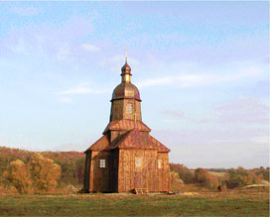
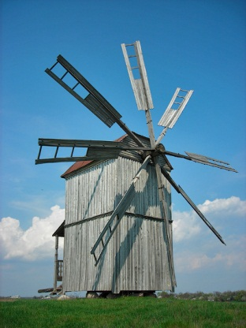
Село Стецівка
Дерев’яна церква Св Миколая ХVІІІ ст., вітряки ХІХ-поч.ХХ ст., 2 поселення черняхівської культури ІІ-V ст. ст. н.е., ранньослов’янське поселення VІ-VІІ ст. ст. н.е., 21 курган давньоямної та скіфської епох, залишки керамічних печей ХVІІІ-ХІХ ст. ст., туристсько-етнографічне село «Козацький хутір», мальовничий ланд-
шафт українського лісостепу, пам’ятник героям Великої Вітчизняної війни 1965 р.

Slide 13
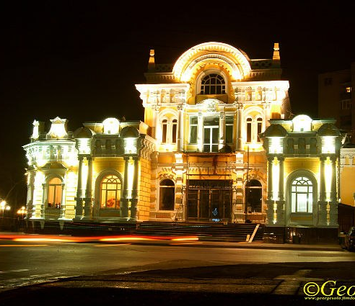
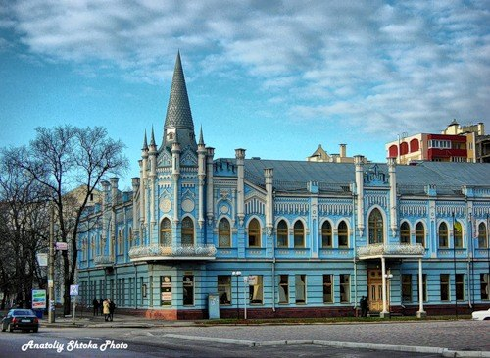
Місто Черкаси
Готель «Слов’янський» кін.ХІХ ст., будинок грабаря Щер-бини поч.ХХ ст., будинок братів Цибульських ХІХ ст., пам’ятник Б.Хмельницькому 1995 р., пам’ятник Т.Г.Шевченку 1964 р., Пагорб Слави 1975 р., пам’ятний знак «Боян» на честь 700-річчя Черкас 1986 р., парк «Ювілейний» та Перемоги» - пам’ятки садово-паркового мистецтво державного та місцевого значення, зоологічний парк 1983 р., Дахнівський ботанічний заказник місцевого значення, ландшафтні насадження дуба і вікової сосни в «Соснівці» - ботанічні пам’ятки природи місцевого значення.

Slide 14
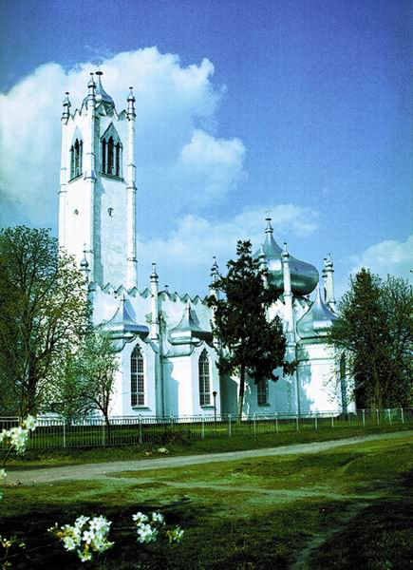
Село Мошни
Свято-Преображенська церква 1840 р., католицький костьол ХІХ ст., Мошногірря - лісопарк ХІХ ст. з «Мошенською дібровою» - пам’яткою природи загальнодержавного значення, Мошногірським заказ-ником місцевого значення та ін пам’ятками природи, пам’ятник героям Великої Вітчизняної війни 1985 р.

Slide 15
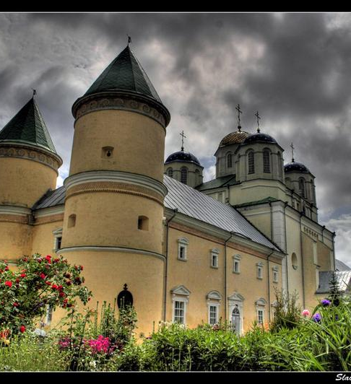
Село Межиріч
Стоянка первісних мисливців на мамонтів 17-15 тисяч років тому з 4-ою спорудою під захисним павільйоном , пам’ятник «Перемоги праці» 1972 р. – геологічна пам’ятка місцевого значення , пам’ятник героям Великої Вітчизняної війни 1957 р. , іхтіологічний заказник «Роський» в акваторії р.Рось.

Slide 16
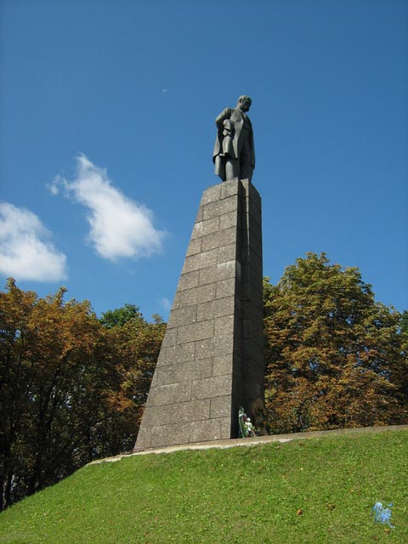
Місто Канів
Чернеча гора, пам’ятник Т.Г.Шевченку 1939 р. на могилі
поета, Тарасова світлиця, відтворена у 1991 р., Успенсь-
кий Собор ХІІ ст., будинок базіліанського училища ХVІІІ ст. ,пам’ятник письменнику А.П.Гайдару 1953 р., пам’ятник російському актору О.П.Ленському 1954 р., пам’ятник героям Великої Вітчизняної війни 1976 р., Канівський природний заповідник із всесвітньо відомими геологічними дислокаціями, пам’ятками археології, музеєм та могилою М.Ф.Біляшевського, два дуба та верба Т.Г.Шевченка, дуб О. Кошевого, «Лиса гора» – ботанічні пам’ятки природи місцевого значення.

Slide 17
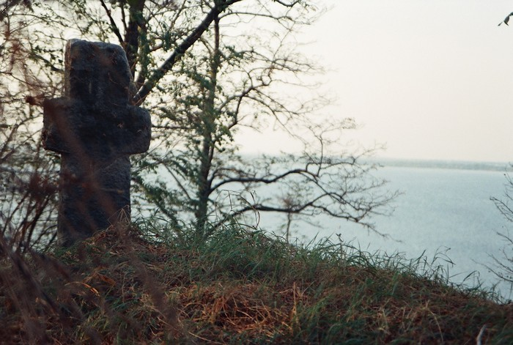
Село Трахтемирів
Пам’ятні місця колишнього козацького монастиря та шпиталю ХVІІ- ХVІІІ ст.ст., городище скіфського часу VІ-V ст. ст. до н.е., «Веселий шпиль» - геологічна пам’ятки природи місцевого значення, «Великі валки» - державне заповідне урочище, пам’ятник героям Великої Вітчизняної війни 1968 р.

Slide 18
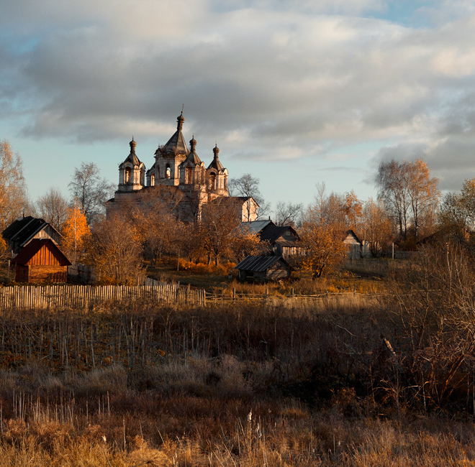
Село Прохорівка
Ландшафтний заказник «Тарасів обрій», Михайлова гора з будинком-музеєм О.М.Максимовича, пам’ятник на могилі вченого 1873 р., сосна М.В.Гоголя та дуб Т.Г.Шев-ченка - ботанічні пам’ятки місцевого значення, пам’ятник героям Великої Вітчизняної війни 1954 р.

Slide 19
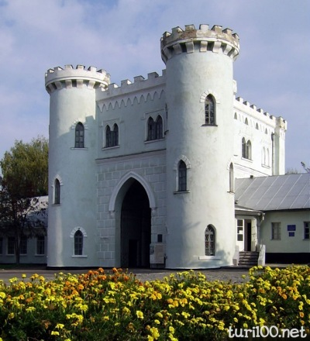
Місто Корсунь-Шевченківський
Палац князя Лопухіна, в’їзна брама, будинок картинної
галереї ХVІІІ-ХІХ ст. ст., військова техніка часів Великої Вітчизняної війни, Корсунь-Шевченківський парк князя Лопухіна, пам’ятник загиблим в Корсунській битві 1648 р., територія фортеці ХІІ ст., де була тимчасова резиденція Б.Хмельницького, пам’ятник героям Великої Вітчизняної війни.,пам’ятник Т.Шевченку 1984 р., острів «Зелений» на р.Рось - геологічна пам’ятка місцевого значення, Сидорівський парк - пам’ятка садово-паркового мис-тецтво місцевого значення кінця ХІХ ст., закладений Л.П.Симиренком

Slide 20
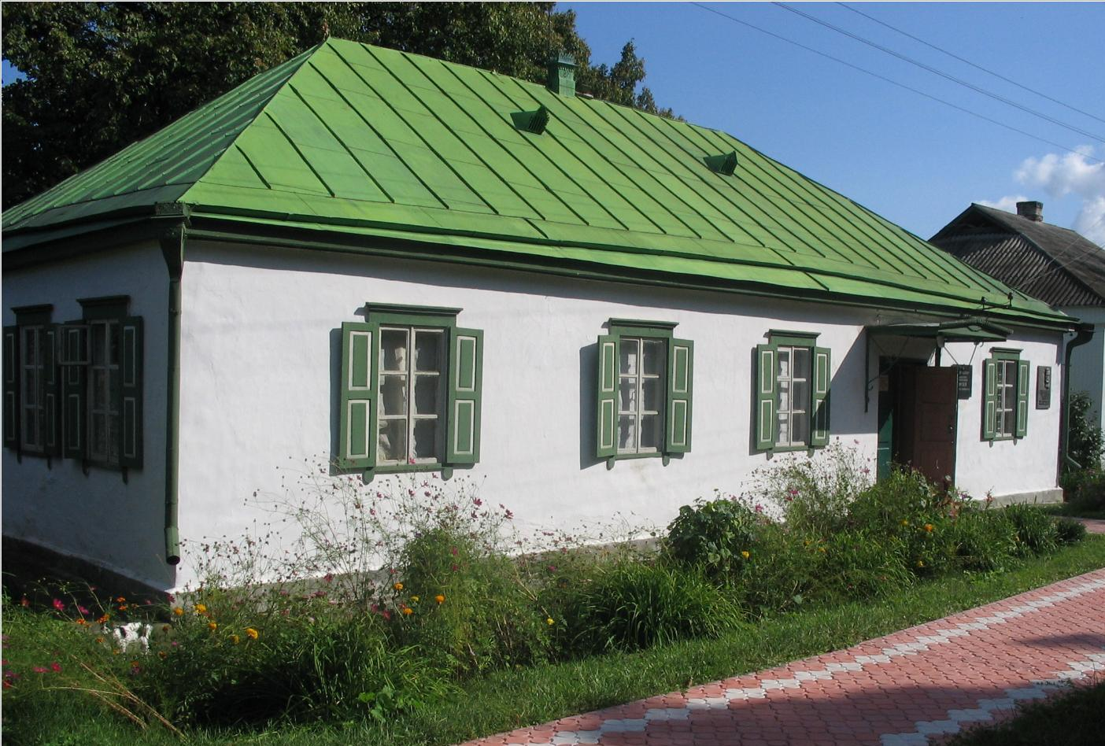
Село Стеблів
Пам’ятник І.С.Нечуй-Левицькому, будинок І.С.Нечуй-Левицького ХІХ ст., Песківський заказник місцевого значення, скелі «Бурлачка», «Адама Міцкевича», «Козак-камінь», «Сфінкс», « І.С.Нечуй-Левицького» на р.Рось, пам’ятник героям Великої Вітчизняної війни.

Slide 21
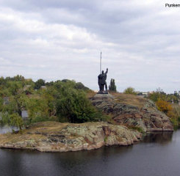
Село Виграїв
Місце переможної Корсунської битви Богдана Хмельниць-
кого 1648 р., пам’ятний знак на її честь, Виграївський зоологічний заказник, «Різаний Яр» – заповідне урочище на околиці с.Виграїв, пам’ятник героям Великої Вітчизняної війни 1955 р.

Slide 22
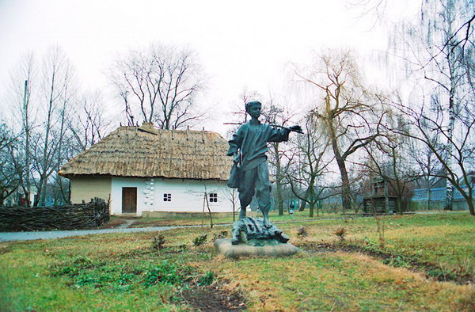
Село Шевченкове
Відтворена у 1989 р. хата батьків Т.Г.Шевченка (побудова 1782 р.), пам’ятник молодому Тарасу на садибі батьків, пам’ятник Т.Г.Шевченку в центрі села 1957 р., могили батька поета Григорія Івановича та матері Катерини Якимівни, упорядковані 1989 р., хата дяка П.Богорського ХІХ ст., пам’ятники героям Великої Вітчизняної війни 1948, 1965 рр.

Slide 23
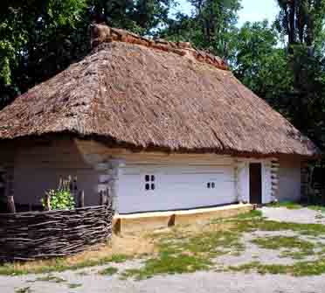
Село Моринці
Відтворені 1989 р. хати діда Т.Г.Шевченка Якима Бойка та Копія, пам’ятник Т.Г.Шевченку 1956 р., пам’ятний знак «Кобзар», пам’ятники героям Великої Вітчизняної війни 1962, 1968 рр., дуб Т.Г.Шевченка та два ясени звичайних – ботанічні пам’ятки місцевого значення, геологічний заказник «Наливайкове» з джерельною водою та красивим ландшафтом – резервний до віднесення до природо-заповідного фонду області.

Slide 24
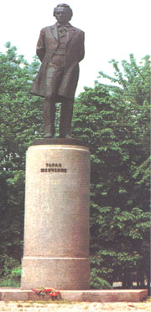
Село Будище
Пам’ятник Тарасу Шевченку – козачку пана Енгельгарда 1989 р., пам’ятний знак на честь перебування молодого Тараса в маєтку Енгельгарда 1989 р., будинок та льох маєтку Енгельгарда ХІХ ст.,
Будищанский парк – пам’ятка садово-паркового мистецтва місцевого значен-
ня ХІХ ст., пам’ятник героям Великої Вітчизняної війни 1957 р., дуби Т.Г.Шевченка – ботанічні пам’ятки приро-ди місцевого значення.

Slide 25
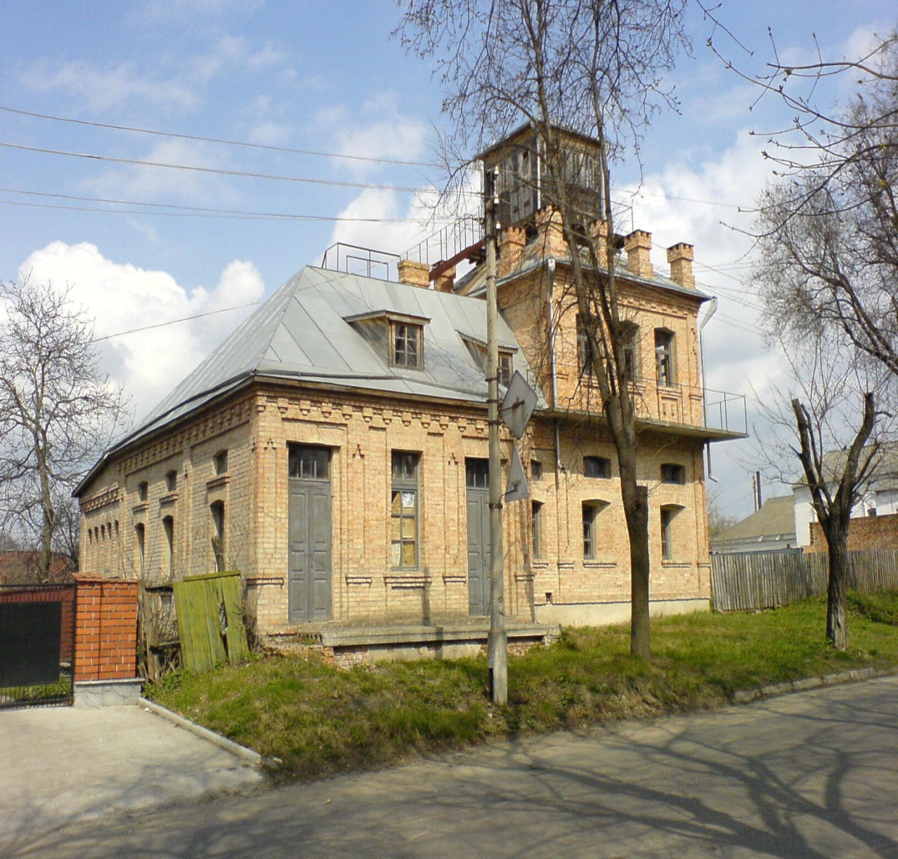
Місто Звенигородка
Будинок–музей А.Ю.Кримського ХІХ ст., пам’ятник
Т.Г.Шевченку, пам’ятник героям Великої Вітчизняної війни 1969 р., Звенигородські конгломерати - геологічні пам’ятки місцевого значення, вікове дерево в’яза – ботанічна пам’ятка місцевого значення, парки Т.Г.Шевченка та «Перемоги» - пам’ятки садово-паркового мистецтва місцевого значення.

Slide 26
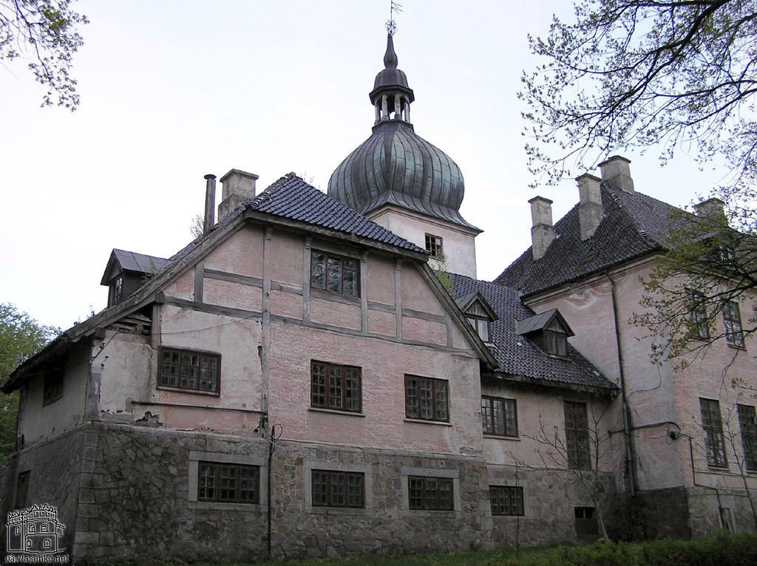
Місто Тальне
Мисливській будинок ХІХ ст.,пам’ятники героям Великої Вітчизняної війни 1967, 1975 рр., Тальнівський парк ХІХ ст. – пам’ятка садово-паркового мистецтва місцевого значення, діброва Ф.І.Дубковецького – заповідне урочище на околиці міста, пам’ятник Ф.І.Дубковецькому 1960 р.

Slide 27
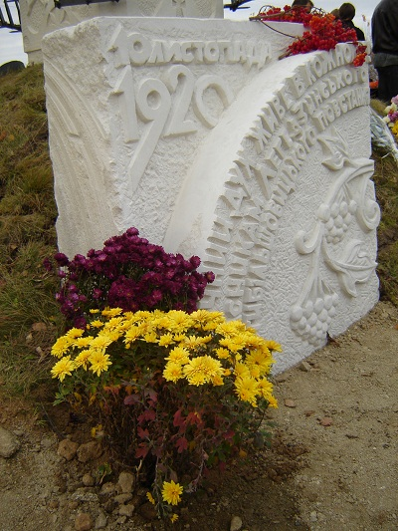
Село Тальянки
Найбільше із відомих в світі трипільських поселень-«прото-міст», пам’ятники героям Великої Вітчизняної війни 1952,1976 рр.

Slide 28
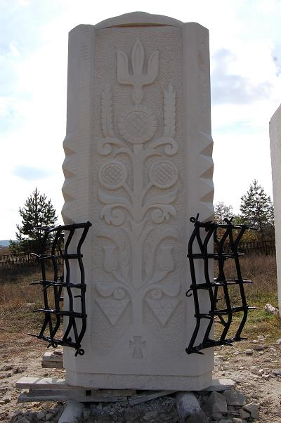
Село Легедзине
Поселення трипільської культури, яке досліджується експедицією ІА НАН України та співробітниками заповідника «Трипільська культура», пам’ятник героям Великої Вітчизняної війни 1956 р.

Slide 29
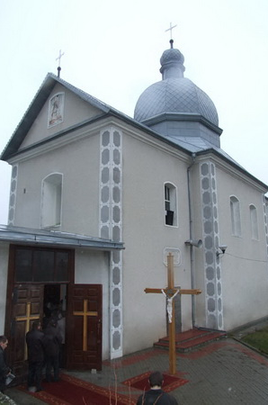
Село Доброводи
Поселення трипільської культури ( пер. пол. ІІІ тис. дон.е.), пам’ятник героям Великої Вітчизняної війни 1958 р.

Slide 30
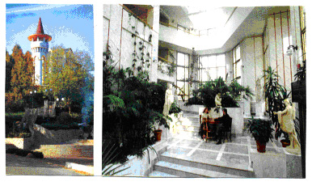
Місто Умань
Уманський дендрологічний парк «Софіївка» - пам’ятка садово-паркового мистецтва загальнодержавного значення кінця ХVІІІ-початку ХІХ ст., інші пам’ятки міста – обеліск Слави у парку Героїв 1981 р., пам’ятники воїнам-інтернаціоналістам , Г.І.Котовсь-кому 1957 р., І.Д.Черняхівському 1948 р., будинок колишньої військової ратуші ХVІІІ ст.

Slide 31
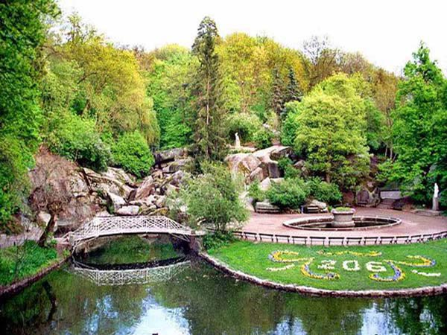
Софіївка

Slide 32
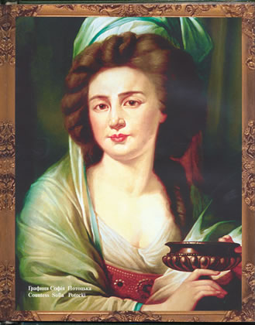
Краса – велика сила. Жіноча краса теж, але вона нетривка, і хто згадає красуню через століття? Портрети… А що – портрети? Їх знають лише спеціалісти і музейні працівники. Тож мало хто залишається в пам’яті прийдешніх поколінь Красунею з великої літери. Софії де Вітт-Потоцькій поталанило. Її вроду береже один з найгарніших парків України і світу – “Софіївка”

Slide 33
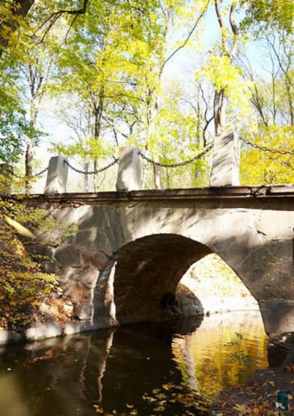
Уманським парком “Софіївка” найкраще блукати рано-вранці або в будні дні. Суботній або недільний осінній полудень – місцевий “високий сезон”, коли туристів у парку мало не стільки ж, скільки дерев. А блукати тут добре! Від Нижнього ставу з 15-метровим фонтаном “Змія” до гроту Діани, від Чортового мосту до підземної ріки Ахеронт, від острова Анти-Цирцеї до партерного амфітеатру. Екскурсоводи чітко слідують за заздалегідь розробленими маршрутами та їх хронометражем, ледь виплутаєшся з їх навчено-професійних капканів, як на тебе починають полювання власники сувенірних крамничок і яток. А є ж ще фотографи, гондольєри на човнах…Тож навколо люди, люди, люди... А “Софіївка”, як сором’язлива красуня, відкривається лише тет-а-тет. Хоча та, заради якої вся ця краса задумувалася, сором’язливою не була. Інакше б не вижила. Але красунею була неймовірною.

Slide 34
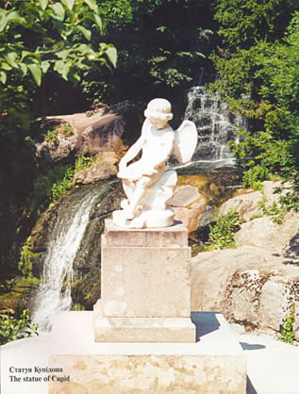
Про графиню Софію де Вітт-Потоцьку тут нагадуватиме все: від назви парку до численних біографій, якими наповнені сувенірні ятки. Так багатій граф Станіслав Щенсний Потоцький (1751-1805) увіковічнив своє безмежне кохання до дружини.

Slide 35
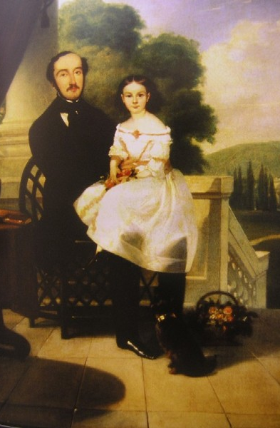
Завоювання серця
Історія цих почуттів починається з турецького міста Бурса, де 1762 року в родині грецького торгівця худобою народилася дівчинка Софія. Коли батько помер, її мати Марія, залишившись без засобів до існування, стала куртизанкою. У жовтні 1791 р., в Яссах, Софія вперше зустрічає графа Потоцького. Кохання обеззброїло одруженого графа, про пару взялися пліткувати від Відня до Петербурга. Плітки та легенди і нині оточують їх. Власне, як і парк. Кажуть, Потоцький вибудовував у 1796-1805 рр. для коханої дружини шматок її рідної Греції в античному силі. Автором парку був талановитий артилерист-винахідник Людвіг Метцель, котрому щодня допомагали німецький садівник Олива і близько 800 селян. Селяни отримували за працю платню, адже Потоцький скасував на своїх землях панщину. Кажуть, будівництво парку коштувало графу астрономічної суми в 15 млн злотих!

Slide 36
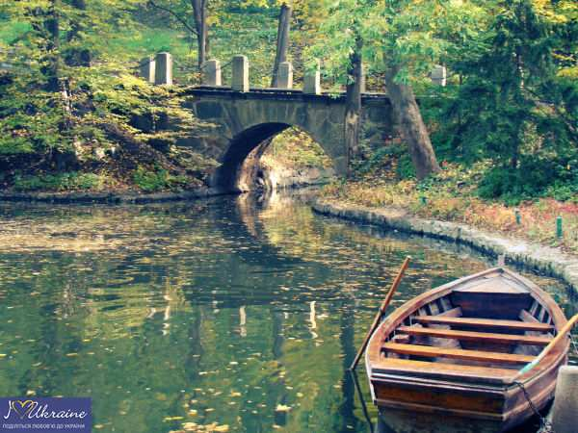
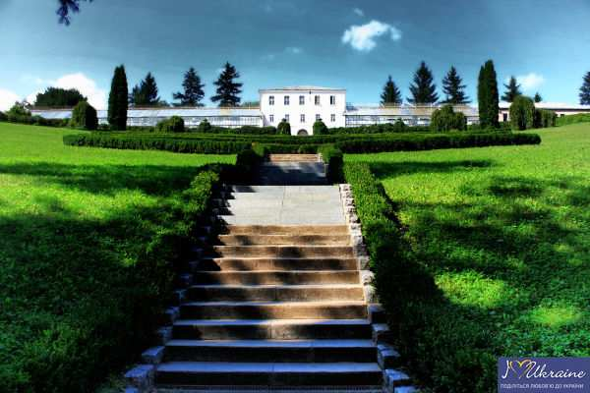
Леді в зеленому
“Софіївка” вже на початку ХІХ ст. викликала захват. Поети складали про неї поеми, її малювали художники, а в 1820 р. навіть відвідав російський цар Олександр І. Задум Станіслава Потоцького був ще більш грандіозним, включав будівництво розкішного палацу і створення найбільшого в Європі парку. Втіленню завадила передчасна смерть магната 14 березня 1805 р. Софія володарювала в зеленому царстві імені себе аж до смерті 1822 р. Дивно, але улюбленим місцем на землі парк для неї не став: графиня не раз намагалася продати “Софіївку” в царську скарбницю. Далі славу парку підтримував її син Олександр…
“Софіївка” і справді вражає: є тут екзотичні дерева з усіх усюд, мармурові скульптури, що наче зійшли зі сторінок “Іліади” та “Одіссеї”, численні водойми, водоспади, фонтани і гроти. До речі, сучасна “Софіївка” не дуже схожа на зелений рай часів красуні-Софії. Ще в 1929-му цей чарівний куточок оголошено заповідником. У 2004 р. “Софіївка” отримала статус Національного дендрологічного парку, а в 2007-му її було названо одним із семи чудес України

Slide 37
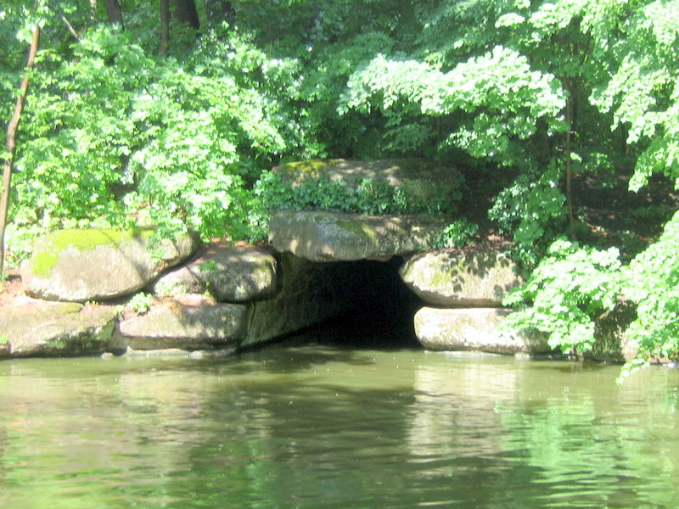
Ахеронтійське озеро

Slide 38
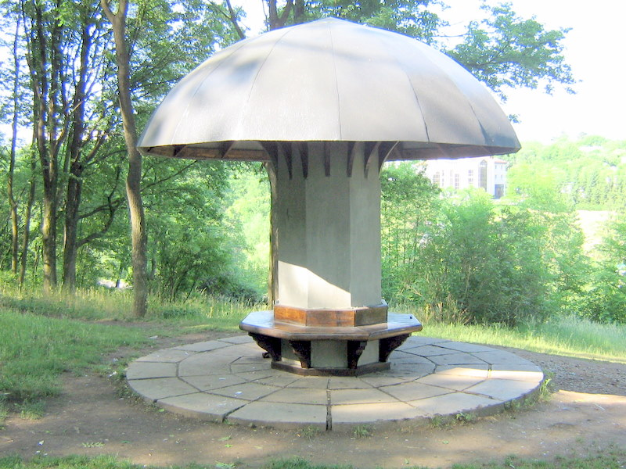
Альтанка «Грибок»

Slide 39

Центральна алея

Slide 40

Будинок творчості вчених

Slide 41

Тарпейська скеля

Slide 42

Женевське озеро

Slide 43

Павільйон флори

Slide 44

Грот "Грибок"

Slide 45

"Срібні джерельця"

Slide 46

Венеціанський міст

Slide 47

Фонтан «Змія»

Slide 48

Грот Сцілли

Slide 49

Грот страху і сумніву

Slide 50




Джерело Іппокрени
Статуя Еврипіда
Паріс
Амур

Slide 51

Рожевий павільйон

Slide 52

Китайська альтанка

Slide 53

Партерний амфітеатр

Slide 54

Острів кохання

Slide 55

Грот Венери

Slide 56

Фонтан "Семиструмінь"

Slide 57

Водоспад "Три сльози"

Slide 58

Нижня частина скелі Бельбедер
(Профіль графа Потоцького)

Slide 59
Взято з:
http://www.castles.com.ua/zofiowka.html
http://sputnic-zven.com.ua/page.php?al=programa_zolota_pidkova
http://www.mestectvo.com/istoriya-ukraini/cherkassy/zolotaya-podkova.html
http://uk.wikipedia.org/wiki

Slide 60
Дякую за увагу☺

